Slide 1
Тема урока: Феодальная раздробленность Западной Европы в IX­XI веках

Slide 2
План изучения новой темы: 1. Феодальная раздробленность Западной Европы и междоусобные войны; 2. Феодальная лестница; 3.Образование Священной Римской империи

Slide 3
Вспомните, что изменила во франкском обществе военная реформа Карла Мартелла?

Slide 4
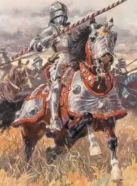
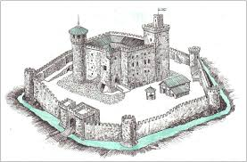
Феоды – земельные владения, которые жаловались конным воинам за службу и могли передаваться по наследству. Феодал – владелец земельного владения

Slide 5
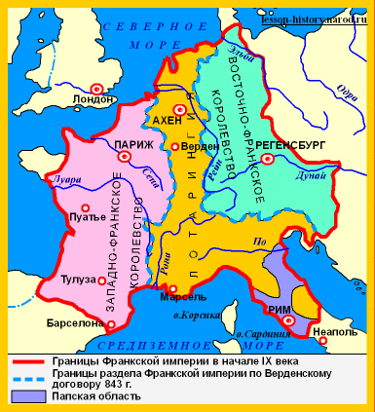
В 843 году в Вердене внуки Карла Великого поделили империю на 3 части

Slide 7
Феодальная раздробленность — период ослабления центральной власти в феодальном государстве, обусловленный усилением крупных феодалов , где новые более мелкие территориальные образования ведут практически независимое существование.

Slide 8
Как вы думаете, в чем причины феодальной раздробленности?

Slide 9
Причины феодальной раздробленности: 1) Слабость королевской власти; 2) Независимость феодалов

Slide 10
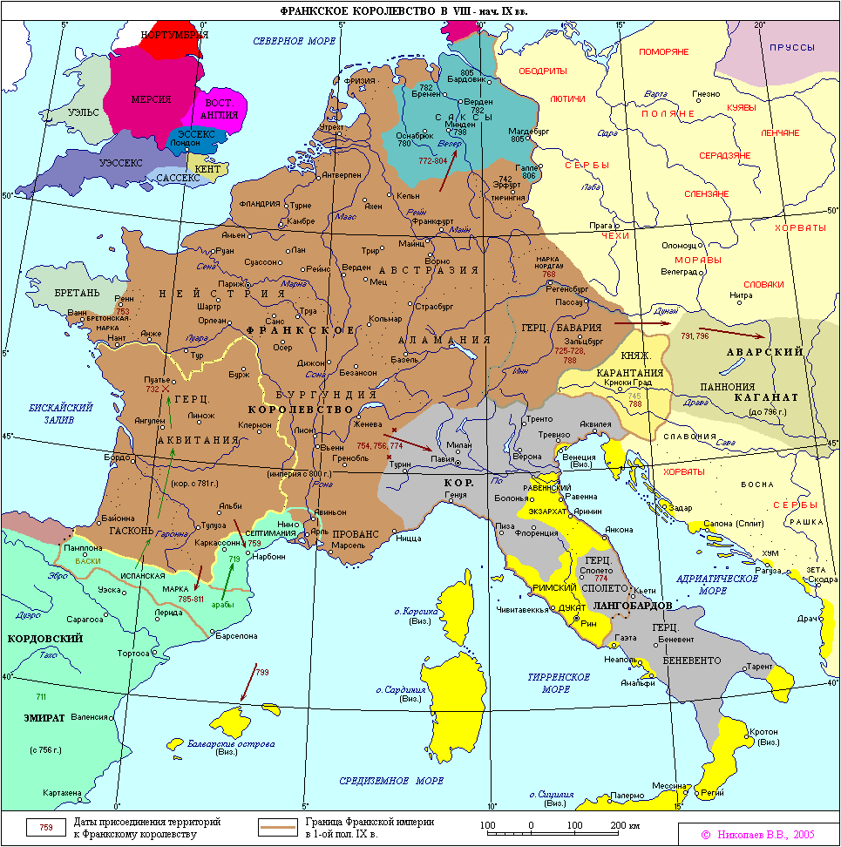
Европа в VIII- нач. IX веках

Slide 11
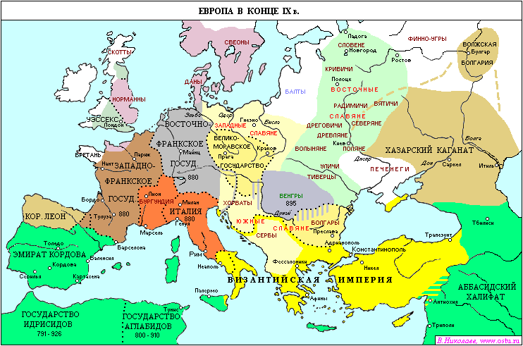
Европа в конце IX века

Slide 12
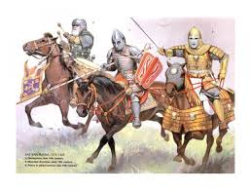
Войны между феодалами одного государства назывались МЕЖДОУСОБНЫМИ

Slide 13
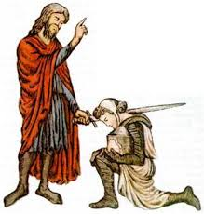
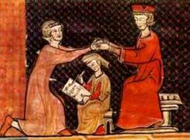
Сеньор (старший) Вассал (подчиненный)

Slide 14
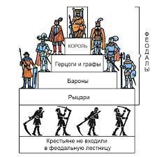
Феодальная лестница (ст. 63 учебник)
«Вассал моего вассала - не мой вассал»

Slide 15
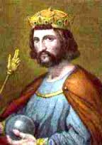
В X веке феодалы Франции избрали королем богатого графа Гуго Капета (династия Капетингов)
Королю принадлежало владение (домен):
Париж, Орлеан. Остальные владения принадлежали непокорным вассалам

Slide 16
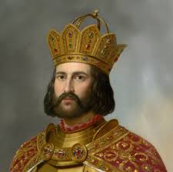
Германский король Оттон I
Разгромил венгров;
В 962 году завоевал часть Италии;
Стал императором Священной Римской империей германской нации

Slide 17
Домашнее задание: параграф 4, вопросы после параграфа

